Slide 1
11. Hafta Reklamcılık Ders Konuları
1. İnternet Reklamcılığının Tanımı ve Temel Özellikleri
İnternet reklamcılığı ses, müzik, efekt, görüntü, grafik, fotoğraf ve yazı gibi unsurlarla hazırlanan reklam mesajının elektronik ortamlarda yayınlanmasıdır. En önemli özelliği, kullanıcıyı pasif değil, etkileşimli ve aktif hale getirebilmesidir.

Slide 2
Kullanıcılar reklamı tıklayarak içerikle doğrudan iletişim kurabilir, bilgi alabilir veya satın alma davranışı gösterebilir. Örnek: www.hepsiburada.com sitesindeki kampanya görselleri ve anında alışverişe yönlendiren butonlar.

Slide 3
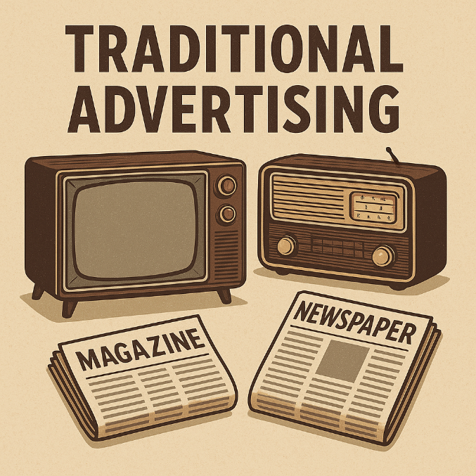
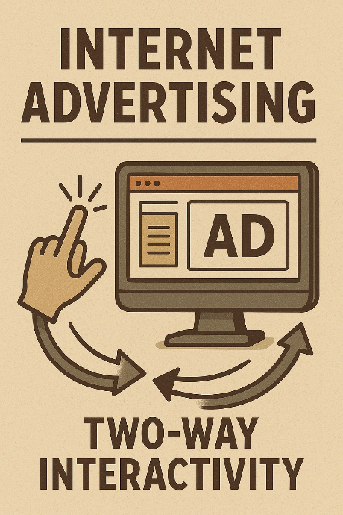
2. Geleneksel Medya ile İnternet Medyasının Karşılaştırılması
Geleneksel medya tek yönlüdür ve kitlesel yayına dayanır; internet medya ise çift yönlü, etkileşimli ve kişiselleştirilebilirdir. Radyo ve televizyon anlık iletim yaparken internet ortamı sınırsız süreli erişim sağlar.

Slide 4
İnternet medyasında görsel içerikler linklerle desteklenerek bilgiye doğrudan ulaşma imkânı sunar. Örnek: Bir YouTube reklamında tıklanabilir linkle markanın websitesine ulaşmak.

Slide 5
3. İnternet Reklamcılığının Ayırt Edici Özellikleri
Etkileşimlilik, görsellik, hızlılık, kişiselleştirme, ölçülebilirlik ve düşük maliyet internet reklamcılığının temel fark yaratan unsurlarıdır. Reklamlar saniyeler içinde güncellenebilir, kullanıcı davranışlarına göre özelleştirilebilir.

Slide 6
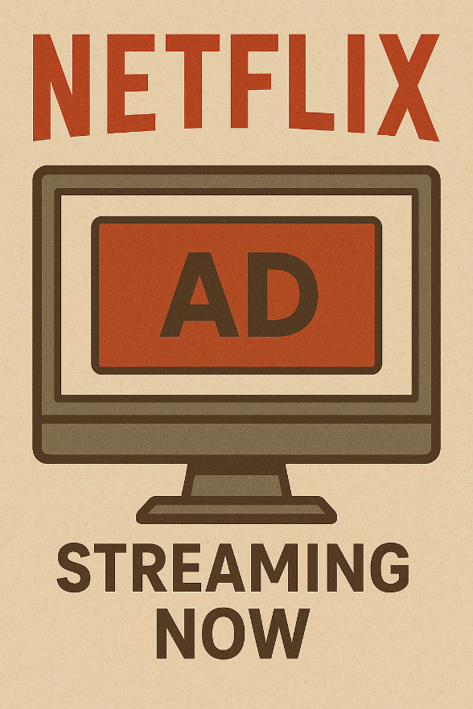
Örnek: Netflix’in kişisel izleme geçmişine göre öneri ve reklam sunması bu kişiselleştirmenin etkili bir örneğidir. Kullanıcı tıkladığında sistem anında veri toplar ve analiz eder.

Slide 7
4. Etkileşimlilik
İnternet reklamcılığı kullanıcıya sadece izleme değil, tepki verme ve aksiyon alma imkânı tanır. Tıklanabilir reklamlar sayesinde tüketici, ürünle veya marka ile doğrudan temasa geçebilir.

Slide 8
Örnek: Trendyol reklamında “Sepete Ekle” düğmesine basıldığında kullanıcı alışveriş sürecine girmiş olur. Bu yapı sayesinde markalar kullanıcı hakkında analiz yapılabilir, veriler elde eder.

Slide 9
5. Görsellik
İyi hazırlanmış bir görsel reklam, metinden daha fazla etki yaratır ve kullanıcıyı satın almaya motive eder. İnsan zihni, görüntüleri metinden daha hızlı işler ve akılda kalıcılık sağlar.
Örnek: Apple ürünlerinin sade ve estetik görsellerle tanıtıldığı reklam kampanyaları, minimal tasarımıyla dikkat çeker. Görsellik, marka imajı oluşturmanın temelidir.

Slide 10
6. Hızlılık
İnternet reklamları çok kısa sürede hazırlanıp yayınlanabilir, anlık olarak güncellenebilir. Kullanıcının reklamla karşılaşmasından ürünü satın almasına kadar geçen süreç oldukça hızlıdır.
Örnek: www.sahibinden.com üzerinde yayınlanan anlık kampanya reklamları birkaç dakika içinde yayına alınabilir ve ölçümlenebilir. Kullanıcının bir “tık”la ürüne ulaşabilmesi büyük avantajdır.

Slide 11
7. Kişiselleştirme
Kullanıcı davranışları izlenerek, onların ilgi alanlarına uygun reklamlar gösterilir. Bu durum, reklamların verimini artırır ve müşteri sadakati oluşturur.
Örnek: Facebook veya Instagram’da kullanıcılar gezdiği web sitelere göre otomatik olarak benzer ürünlerin reklamlarını görür. Bu sayede kullanıcıya özel deneyim sunulmuş olur.

Slide 12
8. Ölçülebilirlik
İnternet reklamları kaç kişi tarafından görüntülendi, tıklandı, ne kadar süre izlendi gibi veriler anlık olarak takip edilebilir. Bu veriler reklamın başarısını değerlendirmede çok önemlidir.
Örnek: Google Ads üzerinden bir kampanyada tıklama oranı (CTR), dönüşüm oranı ve görüntülenme sayısı doğrudan analiz edilebilir.

Slide 13
İnternet Reklam Türleri ve Açıklamaları
1. Banner
Web sitelerinin üst kısmına yerleştirilen, tıklanabilir ve genellikle grafik içerikli reklamlardır. Anahtar kelime, sabit veya rastgele türleri bulunur. Küçük boyutlu olmaları sayesinde hızlı yüklenir ve kullanıcıyı siteden ürüne yönlendirir.
Örnek: Hepsiburada’nın anasayfa kampanya banner’ı.

Slide 14
2. Web Siteleri
Kampanya bilgilerini detaylı sunar, kullanıcı ürün veya hizmeti doğrudan inceleyebilir. Boyut sınırlaması yoktur, bilgi zenginliği sağlar. Tüketici, ürünü araştırarak reklama ulaşır; çekme stratejisi uygulanır.
Örnek: Apple’ın resmi web sitesi, iPhone 15 lansmanı.

Slide 15
3. Animasyon
Hareketli çizimler, sevimli karakterler ya da efektlerle oluşturulan reklam türüdür. Genç kitle ve çocukları hedef alır. Hayal gücünü tetikleyerek markaya ilgi artırır.
Örnek: Turkcell’in Emocan karakterleriyle yaptığı kampanyalar.

Slide 16
4. Advergame
Marka mesajının oyunlaştırılarak kullanıcıya sunulmasıdır. Eğlenceli deneyim ile marka etkileşimini artırır. Sadakat yaratmak için güçlü bir yöntemdir.
Örnek: McDonald’s’ın çocuk menülerindeki mini oyunlar. Happy meal oyunları.

Slide 17
5. E-Posta Reklamcılığı
Hedeflenen kullanıcılara özel teklifler, kampanyalar veya bültenler e-posta ile gönderilir. Düşük maliyetli ve ölçülebilir etkidedir. Veri madenciliği ile e-posta listeleri oluşturulur.
Örnek: Trendyol'un kampanya mailleri.

Slide 18
6. Pop-up / Pop-alt
Ziyaret edilen web sitesinde yeni bir pencere ile açılan kısa reklam türleridir. Pop-up üstte, pop-alt sayfa kapanınca altta açılır. Etkili ama kimi zaman rahatsız edici olabilir.
Örnek: www.booking.com’un otel tekliflerini gösteren pop-up reklamları.

Slide 19
7. Geçiş Reklamları
Bir sayfadan diğerine geçerken ya da bir oyun seviyesi tamamlandığında çıkan reklamlardır. Genelde tam ekran gösterilir. Mobil reklamlarda çok yaygındır.
Örnek: Candy Crush'da seviye geçerken çıkan reklamlar.

Slide 20
8. Arama Motoru Reklamları
Kullanıcının yazdığı kelimelere göre Google, Bing gibi platformlarda çıkan sponsorlu bağlantılardır. Yüksek hedefleme ve geri dönüş sağlar.
Örnek: Google’da “Nike ayakkabı” yazınca çıkan üst sıralı reklamlı sonuçlar.

Slide 21
9. Video Reklam
Görsel-işitsel olarak hazırlanan kısa ve etkileyici reklamlardır. Marka algısı ve hatırlanabilirlik açısından çok etkilidir.
Örnek: Coca-Cola’nın yılbaşı YouTube reklamı.

Slide 22
10. Sosyal Medya Reklamcılığı
Facebook, Instagram, Twitter gibi sosyal ağlarda hedef kitleye özel reklam yayınlanır. İlgi alanına, yaşa ve lokasyona göre özelleştirilir.
Örnek: Instagram’da çıkan bireye özel Trendyol teklifleri.

Slide 23
11. Online PR (İnternet İtibar Yönetimi)
Dijital platformlarda markanın güvenilirliğini korumak ve krizleri yönetmek için yapılan çalışmalardır. Yorumlar, forumlar, bloglar ve sosyal medya taranarak marka kontrolü sağlanır.
Örnek: Netflix'in sosyal medya açıklamaları ve kriz yönetimi.

Slide 24
11. Hafta Reklamcılık Dersi test Soruları
1. Aşağıdakilerden hangisi internet reklamcılığının ayırt edici bir özelliği değildir?
a) Etkileşimlilik
b) Hızlılık
c) Tek yönlü iletişim
d) Kişiselleştirme
e) Ölçülebilirlik

Slide 25
2. “Floating Ad” aşağıdakilerden hangisinde sınıflandırılır?
a) Pop-alt reklam
b) Geçiş reklamı
c) Zengin medya banner
d) E-posta reklamı
e) Arama motoru reklamı

Slide 26
3. Facebook’ta kullanıcıya özel reklam gösterimi hangi özelliğe örnektir?
a) Görsellik
b) Ölçülebilirlik
c) Hızlılık
d) Kişiselleştirme
e) İmaj oluşturma

Slide 27
4. Aşağıdakilerden hangisi sosyal medya reklamcılığının avantajlarından biridir?
a) Yüksek baskı maliyeti
b) Tek yönlü iletişim
c) Etkileşime kapalı ortam
d) Kitleye rastgele erişim
e) Hedef kitle ile doğrudan iletişim

Slide 28
5. Google’da yapılan aramalarda çıkan sponsorlu reklamlar hangi türe örnektir?
a) Video reklam
b) Arama motoru reklamı
c) Pop-up
d) E-posta reklamı
e) Animasyon

Slide 29
6. “Emocanlar” karakterleriyle dikkat çeken reklam türü aşağıdakilerden hangisidir?
a) Banner
b) Web sitesi
c) Animasyon
d) Advergame
e) Pop-up

Slide 30
7. Candy Crush oyununda seviye geçişlerinde çıkan reklama ne ad verilir?
a) Pop-alt
b) Banner
c) Geçiş reklamı
d) Video reklam
e) Arama motoru reklamı

Slide 31
8. Aşağıdakilerden hangisi Online PR’ın (İnternet İtibar Yönetimi) temel amaçlarından biridir?
a) Ürünlerin fiziksel satışını artırmak
b) TV reklam bütçesini azaltmak
c) Geleneksel medya görünürlüğünü artırmak
d) Markanın dijital ortamdaki algısını yönetmek
e) Gazete ilanlarını yaymak

Slide 32
9. Aşağıdakilerden hangisi banner reklamlarının avantajlarından biri değildir?
a) Kullanıcıyı yönlendirme
b) Küçük dosya boyutu
c) Düşük maliyet
d) Etkileşimli yapı
e) Yüksek baskı kalitesi

Slide 33
10. İnternet reklamlarının ölçülebilirliğini sağlayan sistem aşağıdakilerden hangisidir?
a) Google Translate
b) Google Forms
c) Google Ads
d) Google Maps
e) Google Docs

